Slide 1

四川农业大学 · 数字经济专业
数字经济专业导论
第一课 · 从一笔水果订单说起
2026 级新生
Notes:
开场自我介绍与课程定位：欢迎来到数字经济专业，今天第一课不谈概念定义，先从一个生活场景出发。
提醒学生本课节奏：前半段用选择与案例建立直觉，后半段讲清数字经济的两个核心分类，最后落到四年后的职业方向。
点明课程纪律：本课所有真实案例都有公开来源，课上只讲机制、不做简单归因，这是整个专业训练的分析习惯。
预告收尾动作：课末请每位同学写下自己最感兴趣的方向，作为第二次课的讨论素材。

Slide 2
同一盒猕猴桃，你会怎么买？
课堂情境（模拟）：刚搬进宿舍的你，想买一盒猕猴桃，三种方式摆在面前——
01
02
03
校园超市自提
即时配送
平台下单
楼下就有，一盒 9.9 元；代价是自己跑一趟，还要赶在打烊前。
30 分钟送到宿舍门口；一盒 12.9 元，另加 3 元配送费。
同一盒只要 7.9 元；但页面写着「明日达」——今晚还想吃吗？
先在心里选一个，并记下理由——答案与解释，这堂课后半段揭晓。
课堂模拟 · 三种购买方案（非真实报价）
课堂模拟场景，用于引出概念，非真实报价
02 / 11
Notes:
请全班先举手选择：选 1 的、选 2 的、选 3 的分别有多少人，把数字写在黑板上。
追问一：选 3 的同学，省下的 2 元靠什么换来的？（提示：时间、确定性）
追问二：选 2 的同学，愿意为 30 分钟付多少钱？这个价格是谁定的？
追问三：三家方案背后，分别有哪些环节在起作用？（自提：线下门店；配送：骑手网络；平台：推荐算法与优惠券）
不急于给结论，告诉学生这些选择里已经藏着数据、网络、数字技术三个关键词。

Slide 3
你刚才的每一次点击，都在产生数据
数字经济是什么？先记住一个可复述的定义骨架：
数字经济：以数据资源为关键要素、以现代信息网络为主要载体、以数字技术应用为驱动，对生产、交换、分配、消费产生影响的经济形态。
教学转述 · 口径依据：国家统计局《数字经济及其核心产业统计分类（2021）》
数据资源
你的选择、位置、评价，都在变成可记录、可分析的数据——刚才那笔订单就是。
现代信息网络
手机、基站、云端，把分散在各处的数据连成一张网，让信息即时流动。
数字技术应用
算法把数据变成推荐、定价、调度与决策——比如平台给你的优惠券。
易错提醒：别把「网上卖东西」当成数字经济——网上交易额不等于数字经济增加值，网店与外卖只是它的一角。
概念口径：国家统计局《数字经济及其核心产业统计分类（2021）》，教学转述
03 / 11
Notes:
先让两三个学生复述定义（教学要求：定义必须可复述，不是看过就好）。
用刚才的水果订单回扣三个关键词：方案的选择是数据，配送的调度靠网络，优惠券是算法应用。
强调口径纪律：数字经济增加值按国家统计局分类核算，不能把企业网上销售额直接等同。
过渡：既然数字经济是「数据 + 网络 + 技术」改变经济，那它分几条路？看下一页。

Slide 4
数字经济分两条路：造数字的，与用数字的
两种数字化，对应国家统计分类中的两个方向：
数字产业化
产业数字化
提供数字产品与服务本身
用数字能力改造原有产业
云服务、芯片、软件、互联网平台——它们是数字经济的「供给方」，把数字能力本身做成产业。
农业、制造、物流、金融——用数据与数字技术提升原有产业的效率、质量与收益。
例：云服务、芯片制造
例：果园智能灌溉、商家线上订单分析
试试看：云服务、芯片制造、果园智能灌溉、商家线上订单分析，分别放进哪一栏？
分类口径参考：国家统计局《数字经济及其核心产业统计分类（2021）》，教学转述
04 / 11
Notes:
先让学生尝试把四个例子归到两栏，再公布答案：云服务、芯片制造属数字产业化；果园智能灌溉、商家线上订单分析属产业数字化。
强调判断标准：卖数字能力本身的是数字产业化；用数字能力改造传统行业的是产业数字化。
点出本专业定位：两种路都要学——经济学理解机制，数据工具支撑分析。
过渡：两条路加起来有多大？下一页看权威数字。

Slide 5
数字经济核心产业，已占全国 GDP 的一成
国家统计局：2024 年数字经济核心产业增加值 140,891 亿元，占 GDP 的 10.5%
14.09 万亿元
2024 年数字经济核心产业增加值
占当年 GDP 10.5%
平均每 100 元 GDP 中，约 10.5 元来自数字经济核心产业——它已是国民经济的重要支柱。
口径：数字经济核心产业，不含全部数字经济相关活动
来源：国家统计局 2024 年国民经济核算（2025-12 发布）｜国家统计局统计分类解读
05 / 11
Notes:
先读大数字：14.09 万亿元、占 GDP 10.5%，让学生建立体量感——相当于全国每 100 元 GDP 里有约 10.5 元来自这个行业。
再读环图：核心产业内部，数字技术应用业占 44%，数字产品制造业占 34.2%，两者相加接近八成。
强调口径：这是「核心产业」统计口径，不等于所有线上经济活动，别把口径混淆。
过渡：这么大的体量靠什么组织起来？下一环节看平台——市场如何被重新设计。

Slide 6
平台不是中间商，是市场的撮合者
回到水果订单：平台同时服务消费者、商家与配送者，经济学怎么理解它？
商家
消费者
平台
配送者
01 搜寻与匹配成本：评价、搜索、算法，让买卖双方更快找到彼此。
02 网络效应：用的人越多，平台对每个人越有价值。
03 激励与利益分配：佣金、补贴、运费怎么分，决定平台生态。
课堂讲解 · 平台经济学基础概念；关系图为示意结构
06 / 11
Notes:
结构图讲法：平台处在中间，左手连接消费者，右手连接商家与配送者，三组关系由平台撮合。
三抓手逐一展开：搜寻与匹配成本（信息经济学）、网络效应（双边市场）、激励与利益分配（机制设计）。
回扣引题：方案二多收的配送费、方案三的优惠券，都是平台激励设计的体现。
过渡：平台把买卖双方聚到一起，那农产品是怎么被数字化改造的？看四川本地的真实案例。

Slide 7
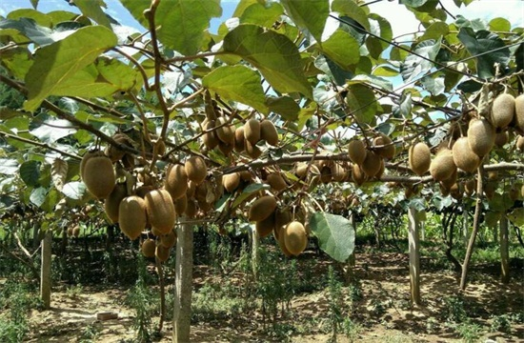
一颗蒲江猕猴桃的数字化之旅
真实案例（四川·成都蒲江）：从果园到餐桌，四个环节都在被数据重新组织
01 生产监测
土壤大数据平台采集 130 万余条数据；物联网基地 20 余个、节水灌溉 5 万亩，亩均人力成本降 30% 以上。
02 智能分选
自动分选线单果每秒拍 56 张照片、做 12 项品质检测，瑕疵识别准确度 90%，二维码成为猕猴桃「身份证」。
蒲江猕猴桃种植园 · 公开报道配图
03 冷链保鲜
2025 年种植 6 万亩、年产 11.32 万吨、产值 10.07 亿元。
114 间气调保鲜库、静态库容超 20 万吨；智慧气调加即食催熟把销售周期从 3 个月延长到 8 个月。
04 线上销售：电商主体 8050 余家，年发货超 1 亿件，品牌价值 131.02 亿元。
一个环节一项技术，每个环节都对应可量化的经济结果——下一页算这笔账。
来源：蒲江县农业农村局答复函（2026）｜四川省农业农村厅（2022）｜红星新闻（2024）｜人民网四川（2026）
07 / 11
Notes:
按四个环节讲：生产监测让农民知道何时浇、何时防；智能分选让果子按品质分级；冷链保鲜让销售期翻倍；线上销售把市场半径扩大到全国。
强调这是真实案例：蒲江县农业农村局 2026 年答复函给出 6 万亩、11.32 万吨、10.07 亿元的最新口径。
图片说明：这是蒲江猕猴桃种植园的真实场景，不是示意图。
过渡：技术投入不是为数字化而数字化，每一项都要算经济账，下一页用表格对比。

Slide 8
一项技术，对应一个经济结果
数字化的价值，最终要落到成本、时间与价格上（真实数据，标注年份）
数字化环节 | 技术动作 | 经济结果（数据年份）
物联网监测 | 土壤与气象传感器＋大数据平台 | 亩均人力成本 -30% 以上（2022 省厅）
智能分选 | 单果每秒 56 张照片＋12 项品质检测 | 瑕疵识别准确度 90%（2024 红星新闻）
气调冷库 | 智慧气调＋精准温控＋即食催熟 | 销售周期 3→8 个月，6 万吨错峰上市（2026 人民网）
电商平台 | 线上订单＋产地直发＋冷链物流 | 年发货超 1 亿件，产地均价预计 +30%（2026 蒲江答复函）
算得清这笔账，就是数字经济专业的看家本领——成本、时间、价格，处处可计量。
来源：四川省农业农村厅（2022）｜红星新闻（2024）｜人民网四川（2026）｜蒲江县农业农村局答复函（2026）
08 / 11
Notes:
逐行讲：技术动作与经济结果一一对应，强调每一行都有公开来源与数据年份。
特别讲气调冷库一行：智慧气调＋催熟让销售周期从 3 个月延长到 8 个月，6 万吨错峰上市，均价预计提升三成——一项技术对应一个明确的经济结果。
提醒分析纪律：这些都是真实机制与公开数据，但增长不能简单归因于某一项技术，要结合条件看。
过渡：同样的逻辑，如果数字化发生在生产端、由 AI 直接决策呢？看安岳柠檬。

Slide 9
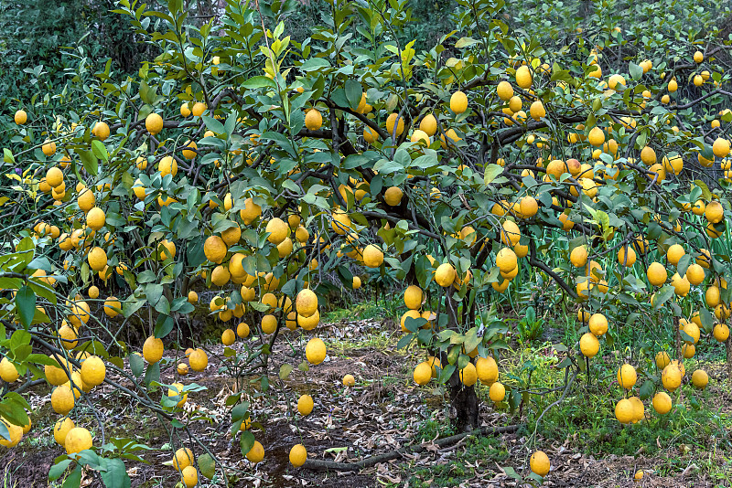
AI 给柠檬树开「电子处方」
真实案例（四川·资阳安岳）：数字化发生在生产端，AI 直接参与农事决策
种植面积 48 万亩 · 产量占全国约 70%
第一步：「天-空-地-人」四维监测网采集果园数据
第二步：柠檬作物模型平台生成个性化农事处方
第三步：AI「电子处方」推送到农户手机，像医生开方一样
成效（示范园一年）：人力成本 -30%、农资 -25%、单产 +35%、商品果率 85% 以上；曾提前预警红蜘蛛，帮农户避免数十万元损失。
安岳柠檬园 · 公开报道配图
「数据像医生一样看诊，AI 像处方一样开方」——生产端的数字化，同样落到成本与产量上。
地位：2026 年 1 月入选《2025 年全国智慧农业典型案例汇编》，是资阳市首个国家级智慧农业样板。
来源：农业农村部农产品质量安全中心（2026-01）｜四川在线（2026-01）｜安岳县政府（2025）
09 / 11
Notes:
与蒲江形成对照：蒲江数字化主要在流通与平台端，安岳数字化直接进入生产决策，两端合起来才是完整的产业数字化。
三步机制讲清楚：监测（数据采集）、建模（数据变知识）、处方（知识变决策），环环相扣。
用成效数字说明：人力、农资、单产、商品果率四个指标同时改善，这是可检验的结果。
强调地位：入选国家级典型案例，说明这个模式得到权威认可，值得作为专业学习素材。

Slide 10
四年后，你会成为哪一类人？
第一课的案例里，已经藏着职业方向——四类岗位，对应四个真实场景
数据运营分析
供应链管理
数字金融
政策评估研究
蒲江电商团队：看数据决定上架什么、卖给谁、怎么定价。
冷链与物流：让水果在 48 小时内从田间到餐桌（即食猕猴桃实践）。
数据产品获银行授信 1.1 亿元（南充案例）——谁来评估它的价值与风险？
国家级智慧农业样板如何推广、效果如何评估——谁来研究并制定规则？
动手写一写：我对哪一类最感兴趣？四年后想成为谁？
课后对照《培养方案课程清单》，找到通往这个方向的课程路径。
岗位场景对应本课案例及《培养方案课程清单》；南充数据产品授信：南充市政府（2026）
10 / 11
Notes:
四类岗位不是职业清单，而是专业能力地图：会看数据、会管链条、会算金融账、会评估政策。
每个岗位都回扣本课案例：蒲江电商（数据运营）、冷链物流（供应链）、南充数据产品授信（数字金融）、国家级样板推广（政策研究）。
给 2 分钟让每位同学在纸上写下最感兴趣的方向，作为第二次课的讨论素材。
提示：培养方案里 82 门课程对应这些方向，课后可以对照清单自查。

Slide 11
数字经济专业：让传统产业变聪明的学问
回到开头的提问：你的水果订单选择，今天解释清楚了吗？三个判断收束本课：
01
数字经济 = 数据 + 网络 + 数字技术，改变生产与交易
02
平台解决三件事：找人、聚人、分钱
03
数字农业就在我们身边：蒲江的猕猴桃、安岳的柠檬
分析纪律：真实案例只讲机制，不把增长简单归因于某一项技术——这是本课程贯穿始终的习惯。
下一课预告：数字产业化与产业数字化，如何划分、如何衡量——把今天的两条路走深。
第一课完 · 案例：蒲江猕猴桃（全链条）／安岳柠檬（生产端 AI）
11 / 11
Notes:
收束第一个问题：三种买法的选择，本质是在数据、网络与技术组织起来的市场里做权衡——今天已经能解释。
三个判断各用一句话复述，请学生跟读一遍，确保能脱离课件独立说出。
强调分析纪律：真实案例只讲机制、不简单归因，这是后续所有课程的方法论前提。
预告第二课：数字产业化与产业数字化如何划分、如何衡量，并请学生带着「我最感兴趣的方向」来上课。

